Slide 1

SEMINAR PROPOSAL SKRIPSI
PERANCANGAN APLIKASI PENCARIAN KATALOG BUKU ONLINE BERBASIS ANDROID MENGGUNAKAN FRAMEWORK IONIC
Muhammad Jerry Permana
161041020160
Notes:
Bissmillah.
Assalamualaikum Wr.wb
alhamdulillah alhamdulillah rabbil alamin, wassolatu wassalamu ala asrofil anbiya iwarmursalin wa ala alihi wasohbihi ajmain.
Pertama tama marilah kita panjatkan kehadirat Allah swt yg mana telah memberi kita sehat badan sehat pikiran untuk dapat hadir di tempat yg berbahagia ini.
Dan tidak lupa pula kita sanjung sajikan kepangkuan Nabi besar Muhammad SAW, yg mana telah membawa kita dari alam kegelapan ke alam yg terang benderang.
Penghormatan saya kepada Bpk Zuhar Musliyana, S.ST., M.T selaku pembimbing dan kepada bapak Mahendar Dwi Payana S.ST., selaku Penguji satu dan kepada Bpk Bayu Wibawa, S. Kom, M.MSI Selaku penguji dua. Perkenal kan nama saya m. jerry Permana dari Non reg TI 2016
Pada kesempatan kali ini saya akan presentasi kan hasil Skripsi saya yang berjudul “Perancangan APLIKASI PENCARIAN KATALOG BUKU ONLINE BERBASIS ANDROID MENGGUNAKAN FRAMEWORK IONIC” .

Slide 2



LATAR BELAKANG
Perpustakaan telah terautomasi secara baik, seperti Perpustakaaan Universitas Ubudiyah Indonesia yang telah menggunakan aplikasi Senayan Library Management System
(SLiMS) untuk mempermudah
pengolahan data perpustakaan
baik pengolahan data buku,
pengolahan data keanggotaan, pengolahan data sirkulasi, dll.
proses pencarian informasi katalog buku yang ada di Perpustakaan Universitas Ubudiyah Indonesia masih menggunakan fitur yang terdapat di aplikasi SLiMS yaitu menggunakan Open Public Access Catalogue (OPAC). Pada fitur ini pengakses hanya dapat melihat informasi katalog buku melalui Web Browser pada komputer hal ini dirasa kurang efisien dan dinamis.
Notes:
Pengembangan perangkat lunak Indonesia berkembang sangat pesat terutama perangkat lunak berbasis mobile. Dikarenakan setiap orang pasti sudah memiliki gadget seperti android, IOS, maupun Windows phone. Namun untuk saat ini sebagian perpustakaan telah terautomasi secara baik, seperti perpustakaan ubudiyah Indonesia yang telah menggunakan aplikasi SLiMS untuk mempermudah pengolahan data perpustakaan, namun proses pencarian informasi katalog buku yang ada diperpustakaan UI masih menggunakan fitur yang terdpt di aplikasi SLiMS yaitu OPAC, pada fitur ini pengakses hanya dapat melihat informasi katalog buku melalui Web Browser pada komputer hal ini dirasa kurang efisien dan dinamis

Slide 3
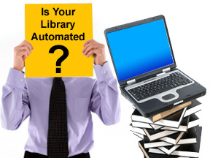
IDENTIFIKASI MASALAH
Kemudahan mengakses informasi pada aplikasi SLiMS melalui Web Browser masih kurang praktis dan efisien dalam melakukan pencarian informasi katalog buku
Membantu pemustaka untuk memanfaatkan pencarian informasi katalog buku di perpustakaan, dari mana saja dan kapan saja.
Notes:
kemudahan mengakses informasi pada aplikasi SLiMS melalui Web Browser masih kurang praktis dan efisien dalam melakukan pencarian informasi maka perlu adanya suatu sistem pencarian katalog buku berbasis online menggunakan android, sehingga kedepannya lebih memudahkan pengaksesan suatu informasi katal;og buku dari mana dan kapan saja menggunakan android

Slide 4
BATASAN MASALAH
Aplikasi ini hanya menampilkan informasi katalog buku.
Aplikasi ini menampilkan informasi buku yang tersedia ataupun tidak tersedia.
Aplikasi ini melakukan pencarian berdasarkan judul, pengarang, subjek, ISSN-ISBN, Tipe Koleksi dan Lokasi.
Aplikasi ini hanya melakukan pencarian katalog buku di Perpustakaan Ubudiyah Indonesia.

Slide 5
TUJUAN PENELITIAN
merancang aplikasi pencarian katalog buku online menggunakan framework IONIC berbasis android sebagai sarana untuk melakukan pencarian katalog buku di perpustakaan.

Slide 6
MANFAAT PENELITIAN
Sarana Pencarian Informasi Katalog Buku Secara Mobile
Pengaksesan Katalog bisa dimana saja cepat dan efisien

Slide 7

TINJAUAN PUSTAKA
Perpustakaan Ubudiyah Indonesia
Perpustakaan Universitas U’budiyah Indonesia dilengkapi dengan buku literatur baik yang berbahasa indonesia mapun yang berbahasa inggris, jurnal ilmiah, majalah serta buku ilmu pengetahuan lainnya. Semua fasilitas yang terdapat pada perpustakaan Universitas U’budiyah Indonesia dapat dimanfaatkan oleh mahasiswa, dosen, karyawan dan alumni Universitas U’Budiyah Indonesia. Sebagai sumber informasi bagi pelaksanaan proses belajar dan mengajar
Notes:
Perpustakaan ubudiyah merupakan perpustakaan yang terdapat di kampus Universitas Ubudiyah Indonesia banda aceh. Dimana koleksi yang tersedia saat ini sebanyak 4573 Judul buku dengan Eksemplar sebanyak 9700 eksemplar.
dengan jumlah anggota sebanyak 2403 anggota , perpustakaan ubudiyah melayani peminjaman koleksi yang tersedia bagi anggota pustaka

Slide 8

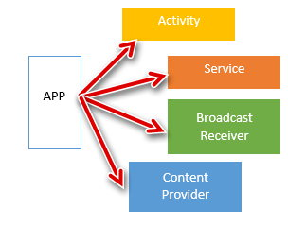
TINJAUAN PUSTAKA
ANDROID
Android merupakan sistem operasi yang dibangun untuk perangkat mobile. Komponen-komponen dari sistem operasi Android ditulis dengan bahasa pemrograman C atau C++, akan tetapi aplikasi pengguna yang digunakan untuk Android ditulis dalam bahasa pemrograman Java
Notes:
1. Activities, komponen untuk menyajikan user interface (tampilan program) kepada pengguna.
2. Service, komponen yang tidak memiliki user interface, tetapi berjalan secara background.
3. Broadcast Receiver, komponen yang berfungsi menerima dan bereaksi untuk menyampaikan notifikasi.
4.Content Provider, komponen yang menangani data secara spesifik sehingga dapat digunakan oleh aplikasi lain.

Slide 9
TINJAUAN PUSTAKA
UML (Unifed modeling languange)
UML singkatan dari (Unifed Modeling Language) yang berarti bahasa pemodelan standar.
Use case (Use Case Diagram)
Activity Diagram
Notes:
Use case merupakan Use case menggambarkan external view dari sistem yang akan kita buat modelnya.
Activity diagram adalah sebuah diagram alur kerja yang menjelaskan berbagai kegiaatan pengguna atau sistem, orang yang melakukan masing-masing aktifitas, dan aliran sekuensial dari aktivitas-aktivitas

Slide 10
TINJAUAN PUSTAKA
ERD (Entity Relationship Diagram)
Entity relationship diagram (ERD) adalah representasi grafis dari sistem informasi yang menunjukkan hubungan antara orang, objek, tempat, konsep atau kejadian di dalam sebuah sistem.
Notes:
3 (tiga) fungsi utama Entity Relationship Diagram (ERD) yaitu:
Sebagai alat untuk memodelkan hasil dari analisis data
Sebagai alat untuk memodelkan data konseptual (logikal)
Sebagai alat untuk memodelkan objek-objek dalam suatu sistem (dasar dari Object diagram/class diagram).

Slide 11

TINJAUAN PUSTAKA
Codeigniter
Codeigniter adalah suatu framework yang telah dilengkapi dengan fasilitas yang memudahkan penggunanya untuk membuat aplikasi website.

Slide 12

TINJAUAN PUSTAKA
IONIC FRAMEWORK
Ionic adalah platform yang digunakan untuk mengembangkan aplikasi mobile secara hybrid. Hybrid adalah Pemrograman Web yang yang ditransformasikan menjadi kode native pada platform seperti iOS atau Android.

Slide 13


TINJAUAN PUSTAKA
Cascading Style Sheet (CSS)
CSS merupakan salah satu bahasa pemrograman web untuk mengendalikan beberapa komponen dalam sebuah web sehingga akan lebih terstruktur dan seragam.
Javascript
Javascript adalah bahasa pemograman yang sangat matang dan dapat dikolaborasikan dengan dokumen HTML dan digunakan untuk membuat website yang interaktif.

Slide 14


TINJAUAN PUSTAKA
Node.JS
Node.js adalah sistem perangkat lunak yang didesain untuk pengembangan aplikasi web. Aplikasi ini ditulis dalam Bahasa JavaScript, menggunakan basis event dan asynchrounous I/O.
Angular Js
Angular JS adalah kerangka kerja open source Javascript dikelola oleh Google dan komunitas yang dapat membantu pengembang untuk membuat aplikasi halaman.

Slide 15

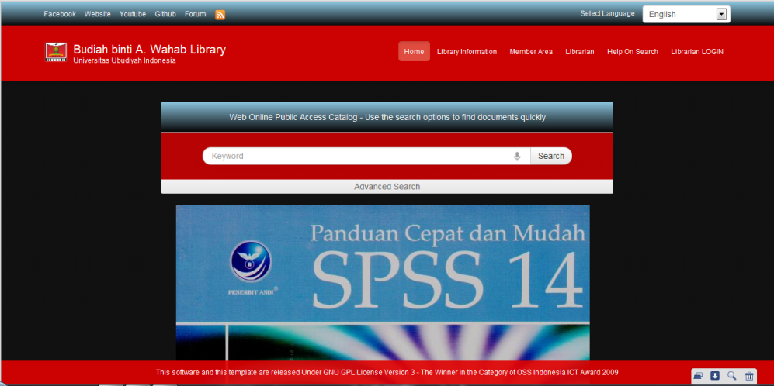
TINJAUAN PUSTAKA
Senayan Library Management System (SLiMS)
Senayan Library Management System yang lebih dikenal dengan nama Senayan atau SLiMS adalah sebuah perangkat lunak untuk manajemen perpustakaan yang bersifat gratis. SLiMS dibangun menggunakan PHP dan MySQL.
Tampilah Aplikasi SLiMS Perpustakaan ubudiyah indonesia, menggunakan aplikasi SLiMS versi meranti

Slide 16





TINJAUAN PUSTAKA
Online Public Access Catalog (OPAC)
OPAC (Online Public Acces Catalog) adalah sebuah fitur yang digunakan untuk memfasilitasi pengunjung untuk mencari katalog koleksi perpustakaan yang dapat diakses oleh umum
Simple Search
Advance Search
Detail Katalog
Ketersedian Buku

Slide 17
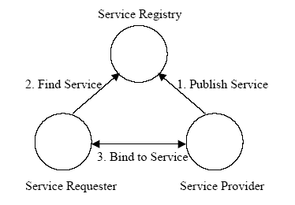
TINJAUAN PUSTAKA
Web Service
Web service adalah suatu sistem perangkat lunak yang dirancang untuk mendukung interoperabilitas dan interaksi antar sistem pada suatu jaringan..
Notes:
3 entitas dalam arsitektur webservice
1. Service Requester (peminta layanan) Berfungsi untuk menyediakan Peminta layanan yang mencari dan menemukan layanan yang dibutuhkan serta menggunakan layanan tersebut.
2. Service Provider (penyedia layanan) Berfungsi untuk menyediakan layanan/service dan mengolah sebuah registry agar layanan-layanan tersebut dapat tersedia.
4. Service Registry (daftar layanan) Berfungsi sebagai lokasi central yang mendeskripsikan semua layanan/service yang telah di-register.

Slide 18
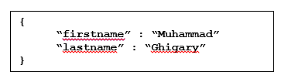
TINJAUAN PUSTAKA
JSON (JavaScript Object Notation)
JSON merupakan objek asli bawaan JavaScript. JSON didesain sebagai format pertukaran data yang human readable serta mudah dibaca (parsing) oleh program komputer.

Slide 19
METODE PENELITIAN
Jenis Penelitian
Penelitian ini menggunakan jenis penelitian kualitatif
Lokasi Penelitian
Pembuatan aplikasi ini di Perpustakaan Universitas Ubudiah Indonesia, beralamat di Jln. Alue Naga, Tibang, Kec. Syah Kuala, Banda Aceh
Notes:
penelitian kualitatif yaitu menggunakan data yang telah didapatkan dari Perpustakaan dengan tujuan untuk merancang aplikasi android mencari informasi ketersedian buku, sehingga data yang terangkum merupakan informasi-informasi yang saling berkaitan satu sama lain serta beralasan sesuai dengan keadaan yang sebenarnya

Slide 20


METODE PENELITIAN
Metode Pengumpulan Data
Metode yang digunakan, yaitu:
Metode Observasi
Metode Dokumentasi
Notes:
OBSERVASi Peneliti melakukan survey lapangan secara langsung untuk mendata aplikasi yang digunakan di Perpustakaan Universitas Ubudiyah Indonesia, Serta melakukan pengambilan data keperluan perpustakaan seperti aplikasi SLiMS dan database perpustakaan
DOKUMENTASI Peneliti juga melakukan dokumentasi di Perpustakaan Universitas Ubudiyah Indonesia guna mendapatkan data-data yang dibutuhkan baik berupa data spasial maupun data atribut.

Slide 21
METODE PENELITIAN
Metode Penelitian
1. Studi Literatur
2. Penentuan Masalah
3. Perancangan Aplikasi
4. Implementasi dan pengujian
5. Pembuatan Laporan
Notes:
Literatur dilakukan mencaro konsep atau dasar teori untuk kebutuhan sistem yang akan dikembangkan Tahap ini merupakan pencarian latar belakang masalah, perumusan masalah, tujuan dan manfaat pengembangan sistem yang akan dilakukan serta mencari sumber-sumber bacaan yang dapat dijadikan landasan
Penentuan Masalah Tahap ini dilakukan untuk mencari permasalahan yang berhubungan dengan informasi Pencarian Katalog Buku.
Perancangan Sistem Tahap ini penulis merancang segala keperluan untuk membangun aplikasi android seperti ERD, use case diagram, activity diagram, perancangan database, perancangan web service dan perancangan aplikasi
Imlementasi Pengujian sistem dilakukan untuk mengetahui bahwa sistem sudah bekerja dengan baik dan dapat digunakan oleh pengguna, mengetahui kelebihan dan kekurangan sistem untuk perbaikan serta mengatasi masalah-masalah lainnya sebelum dilakukan analisa terhadap aplikasi
Laporan Pada tahap ini adalah melakukan laporan penelitian yang melingkupi hasil pengujian dan analisa sistem dan diakhiri dengan kesimpulan.

Slide 22
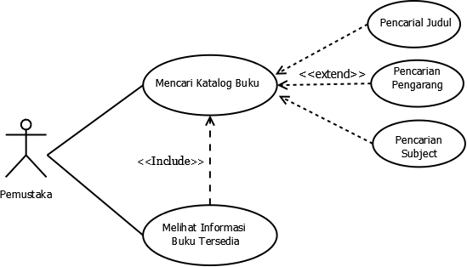
METODE PENELITIAN
Use Case Diagram
Notes:
Di dalam rancangan use case diagram dapat dilihat bahwa interaksi antara pemustaka dan sistem terdapat 2 caseutama yaitu.

Slide 23
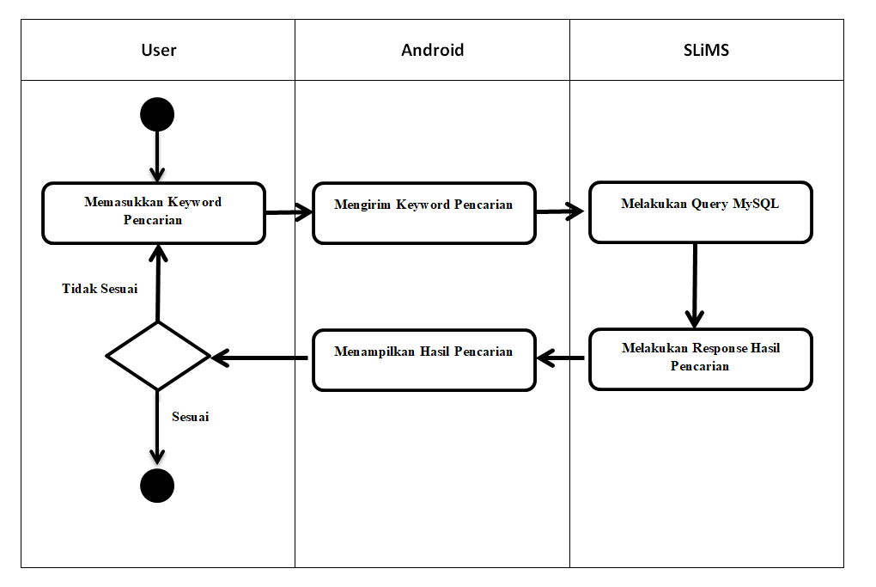
METODE PENELITIAN
Activity Diagram
Notes:
Activity diagram menjelaskan tentang rancangan sistem aplikasi pencarian katalog buku. Di mana terdapat 3 aktivitas yaitu user , android, slims di mana …

Slide 24
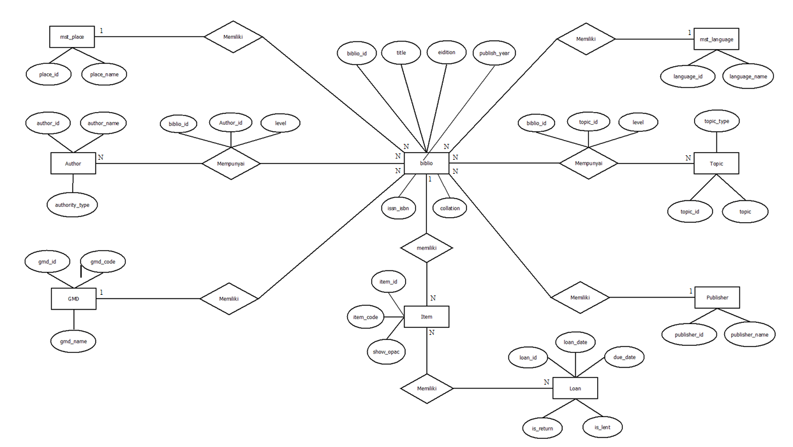
METODE PENELITIAN
Entity Relationship Diagram

Slide 25
Perancangan Database
Tabel biblio
No | Atribut | Data Tipe | Keterangan
1 | Biblio_id | Int (11) | Primary Key
2 | Gmd_id | Int (3)
3 | Title | Text
4 | Edition | Varchar (50)
5 | Issn_isbn | Varchar (20)
6 | Publisher_id | Int (11)
7 | Publisher_year | Varchar (20)
8 | Language_id | Char (5)
9 | Collation | Varchar (50)
10 | Publish_place_id | Int (11)

Slide 26
Perancangan Database
Tabel item
No | Atribut | Data Tipe | Keterangan
1 | Item_id | Int (11) | Primary Key
2 | Biblio_id | Int (11)
3 | Item_code | Varchar (20)
4 | Show_opac | Small int (1)

Slide 27
Perancangan Database
Tabel loan
No | Atribut | Data Tipe | Keterangan
1 | loan_id | Int (11) | Primary Key
2 | Item_code | Varchar (20)
3 | Loan_date | Date
4 | Due_date | Date
5 | Is_lent | Int (11)
6 | Is_return | Int (11)
Tabel mst_gmd
No | Atribut | Data Tipe | Keterangan
1 | Gmd_id | Int (11) | Primary Key
2 | Gmd_code | Varchar (3)
3 | Gmd_name | Varchar (30)

Slide 28
Perancangan Database
Tabel mst_publisher
No | Atribut | Data Tipe | Keterangan
1 | Publisher_id | Int (11) | Primary Key
2 | Publisher_name | Varchar (100) | Publisher_name
Tabel mst_topic
No | Atribut | Data Tipe | Keterangan
1 | Topic_id | Int (11) | Primary Key
2 | Topic | Varchar (50)
3 | Topic_type | Enum ('t', 'g', 'n'
4 | Topic_id | Int (11)

Slide 29
Perancangan Database
Tabel biblio_topic
No | Atribut | Data Tipe | Keterangan
1 | Biblio_id | Int (11) | Primary key
2 | Topic_id | Int (11)
3 | level | int
Tabel mst_language
No | Atribut | Data Tipe | Keterangan
1 | language_id | Char (5) | Primary Key
2 | Language_name | Varchar (20)

Slide 30
Perancangan Database
Tabel mst_place
No | Atribut | Data Tipe | Keterangan
1 | place_id | Int (11) | Primay key
2 | place_name | Varchar (30)
Tabel mst_author
No | Atribut | Data Tipe | Keterangan
1 | author_id | Int (11) | Primary Key
2 | author_name | Varchar (100)
3 | Authority_type | Enum ('p', 'o', 'c')

Slide 31
Perancangan Database
Tabel biblio_author
No | Atribut | Data Tipe | Keterangan
1 | Biblio_id | Int (11)
2 | Author_id | Int (11)
3 | level | Int (1)

Slide 32
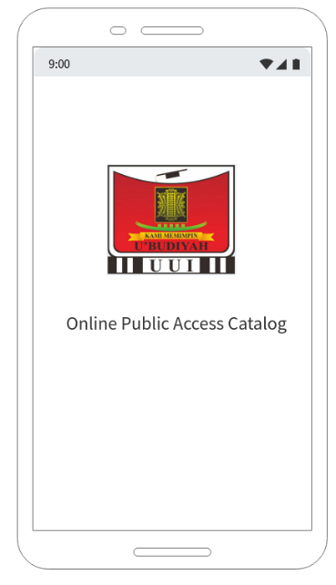
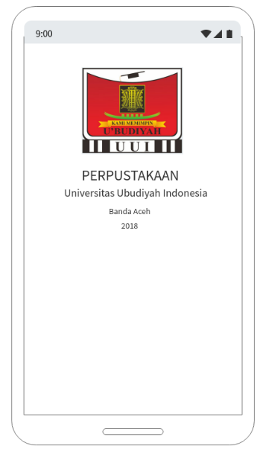
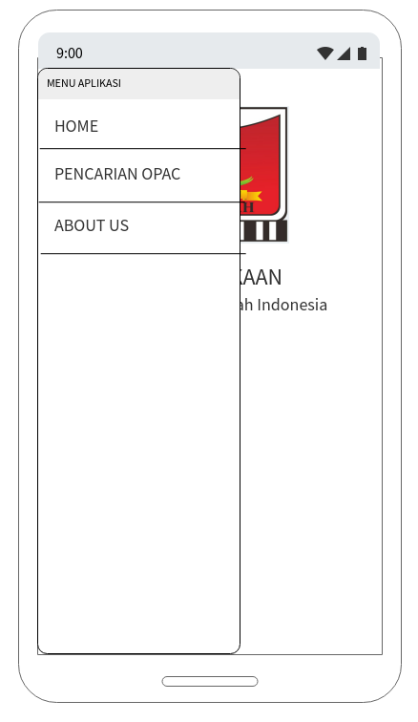
Perancangan Antarmuka
Splash Screen
Halaman Home
Halaman Menu

Slide 33
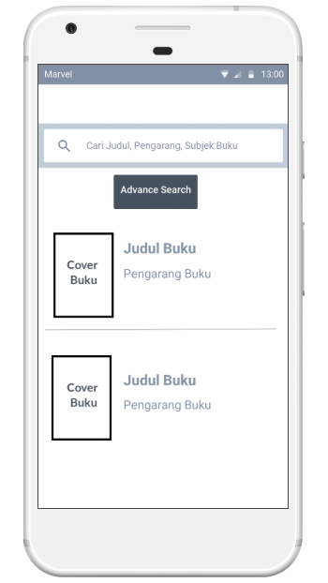
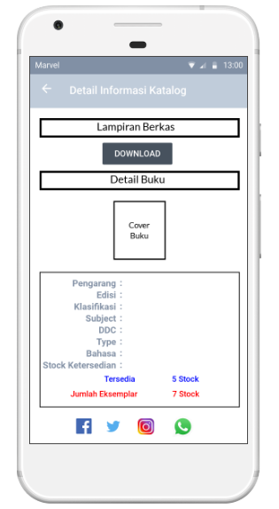
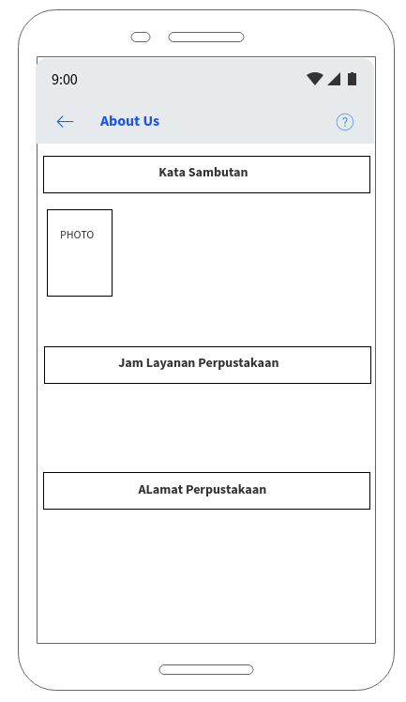
Perancangan Antarmuka
Halaman Opac
Halaman Informasi
Katalog
Halaman About Us

Slide 34
Kesimpulan & Saran
Aplikasi Perancangan pencarian katalog online berbasis android menggunakan framework ionic.
Aplikasi ini diharapkan dapat membantu pemustaka untuk menemukan koleksi-koleksi buku yang terdapat di Perpustakaan Universitas Ubudiyah Indonesia tanpa harus mengunjungi Perpustakaan.
Aplikasi ini dapat menginformasikan ketersedian buku yang dipinjam yang ada di Perpustakaan Universitas Ubudiyah Indonesia.

Slide 35
Kesimpulan & Saran
Pada aplikasi pencarian katalog buku online berbasis android masih banyak kekurangan, sehingga perlu adanya pengembangan dimasa mendatang untuk penelitian selanjutnya dapat dikembangkan dengan menambah fungsi web service sehingga memungkinkan terintergrasinya aplikasi ini dengan perpustakaan yang ada di indonesia.

Slide 36


